Slide 2

2021년도 02월 4주차
02월 22일 ~ 02월 26일
앱빌더 조사 및 소요비용 정리
공통 소요 비용
대조군 전체 비교
Swing2app
smartmaker
App Inventor
thunkable
uracle - Morpheus

Slide 3
2021년도 02월 4주차
02월 22일 ~ 02월 26일
공통 소요 비용 (개발자 등록)
안드로이드 - 25$ (1회 / 각 수익 발생시 수수료 30%)
https://support.google.com/googleplay/android-developer/answer/6112435
IOS - Apple Developer Program 99$ (연간 / 각 수익 발생시 수수료 30%)
- Apple Developer Enterprise Program 299$ (연간 / 각 수익 발생시 수수료 30%)
https://developer.apple.com/kr/support/purchase-activation

Slide 4
2021년도 02월 4주차
02월 22일 ~ 02월 26일
2. 대조군 전체 비교
빌더명 | 무료 제작 범위 | 유료 정책
swing2app | 게시판형 앱제작 가능(회원가입 및 게시물 관리 일부 가능) (스윙투앱 서버 사용 / 웹앱 불가 / 디자인에 제약 / 앱등록 개수 제한 / 결제모듈 불가) | 플레이스토어(5,000) / 앱스토어(20,000) / 모바일웹(20,000) 등록티켓 별도판매, 앱저장용량 별도판매, 결제 및 웹앱 기타 기능 이용시 유료앱 상품구매 후 이용가능. 세부내용 링크 첨부. http://www.swing2app.co.kr/view/shop_list
smartmaker | 로컬 DB 활용 앱까지 제작가능(웹서버 연동시 유료화 / 웹앱불가 / swing2app 보다 제약은 적으나 디자인에 제약 / 등록 데이타와 바르게 연결 불가 / 구동 앤진 내부적용은 유료화시 가능). | 유료 라이선스 구매(월별), 서버라이선스 구매(월별), VIP 맴버쉽(통합솔루션 / 저렴하나 2년 약정), 앱 제작 대행. https://www.smartmaker.com/ups/main/C11LicnsBlder.html
App Inventor | 한정적인 상황에서 웹서버(firebase) 사용 가능 하나, 개발난이도 상승 / swing2app, smartmaker 보다 자유도 높은 제작이 가능하나, 표현상의 한계 존재 / 안드로이드만 가능 | 기본 제작 툴 에서는 유료화가 없으나(우수 탬플릿 일부 판매 – 찾기가 쉽지 않음), 서버 자체 증설 후 서버 프로그래밍 필요. https://appinventor.mit.edu/
thunkable | App Inventor 기반의 발전 된 플랫폼 / 웹서버 DB로 스프레드(엑셀) 기반 DB사용(에어테이블, 구글시트) / 웹뷰의 기능적 제한으로 제작에 웹뷰 적용에 한계가 있음. | 프로버전으로 유료화 후 웹앱으로 제작 가능. https://x.thunkable.com/account/membership
uracle - Morpheus | 없음. | HTML5 기반의 웹앱 전문 웹앱빌더(유료구매-맞춤 견적식) / 앱에 맞는 개발을 해당 플랫폼으로 제작 후 시스템 판매(기업형 솔루션 지향) https://www.uracle.co.kr/index.php

Slide 5
2021년도 02월 4주차
02월 22일 ~ 02월 26일
3. swing2app
결제 및 웹앱 기타 기능 이용 시 유료앱 상품구매 후 이용가능. 세부내용 링크 첨부.
http://www.swing2app.co.kr/view/shop_list
무료 제작 범위 | 유료 정책
게시판형 앱제작 가능 (회원가입 및 게시물 관리 일부 가능) (스윙투앱 서버 사용 / 웹앱 불가 / 디자인에 제약 / 앱등록 개수 제한 / 결제모듈 불가) | 이용권 및 티켓 | 플레이스토어(5,000) / 앱스토어(20,000) / 모바일웹(20,000) 등록티켓 별도판매 앱저장용량별 1개월/6개월/12개월 별도판매
 | 플러그인 무제한 | 구글 애드몹 적용 플러그인 / 웹뷰 무제한 유료앱(통합) / 웹뷰 무제한 유료앱(안드로이드) / 웹뷰 무제한 유료앱(아이폰) / 푸시전용 무제한 유료앱(통합)
 | 패키지 | 애드몹 파워패키지 / 대용량 패키지

Slide 6
2021년도 02월 4주차
02월 22일 ~ 02월 26일
4. smartmaker
결제 및 웹앱 기타 기능 이용 시 유료앱 상품구매 후 이용가능. 세부내용 링크 첨부.
http://www.swing2app.co.kr/view/shop_list
무료 제작 범위 | 유료 정책
게시판형 앱제작 가능 (회원가입 및 게시물 관리 일부 가능) (스윙투앱 서버 사용 / 웹앱 불가 / 디자인에 제약 / 앱등록 개수 제한 / 결제모듈 불가) | 이용권 및 티켓 | 플레이스토어(5,000) / 앱스토어(20,000) / 모바일웹(20,000) 등록티켓 별도판매 앱저장용량별 1개월/6개월/12개월 별도판매
 | 플러그인 무제한 | 구글 애드몹 적용 플러그인 / 웹뷰 무제한 유료앱(통합) / 웹뷰 무제한 유료앱(안드로이드) / 웹뷰 무제한 유료앱(아이폰) / 푸시전용 무제한 유료앱(통합)
 | 패키지 | 애드몹 파워패키지 / 대용량 패키지

Slide 7
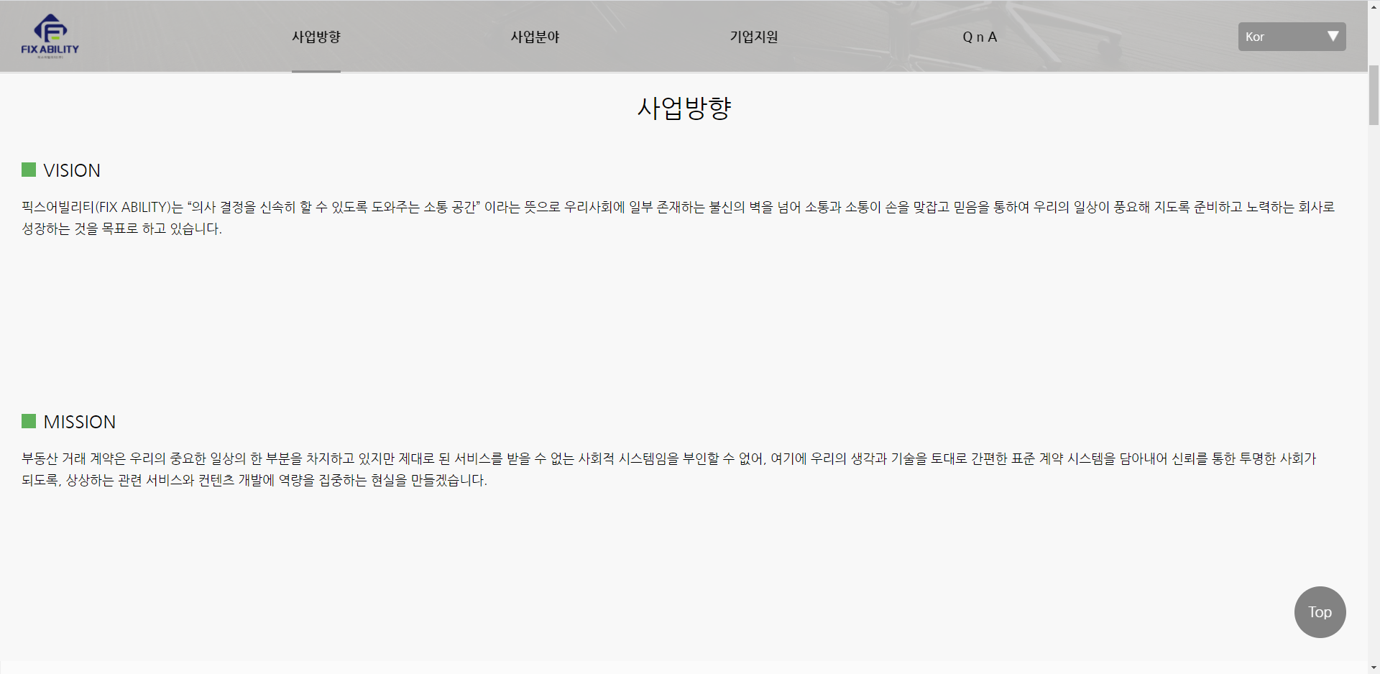
2021년도 02월 4주차
02월 22일 ~ 02월 26일
적용 전

Slide 8
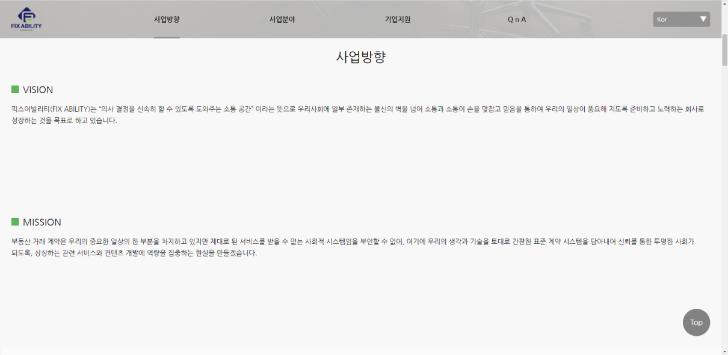
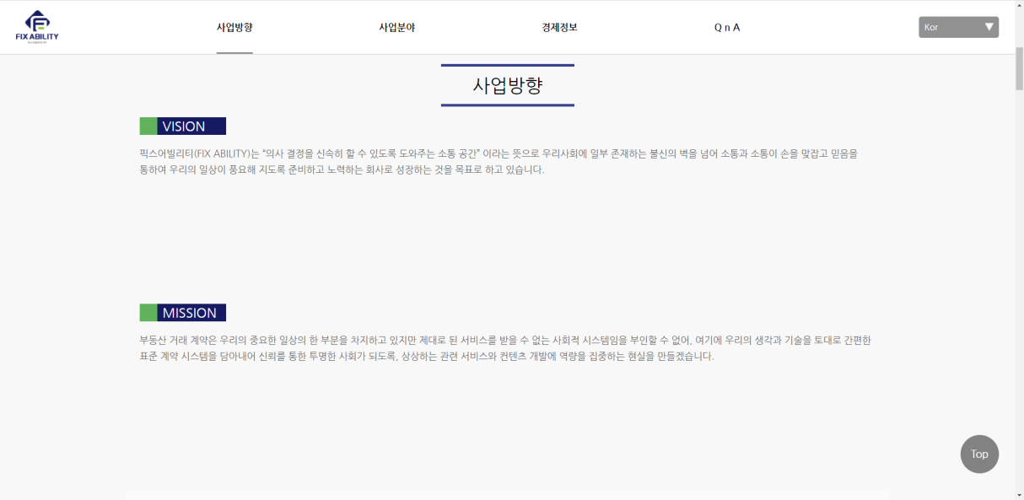
2021년도 02월 4주차
02월 22일 ~ 02월 26일
전반적인 스타일 개선작업
스크롤 시 탑 메뉴 반투명 -> 불투명
대제목 스타일 적용
소제목 스타일 변경
컨탠츠 최대 실 폭을 1280px 에 맞춰서 보이도록 적용

